Slide 1
Роль особистості в історії
Підготувала учениця 8-А класу
Миколаївської гімназії 4
Бабій Аліна
Керівник: Аркуша К.В.

Slide 2
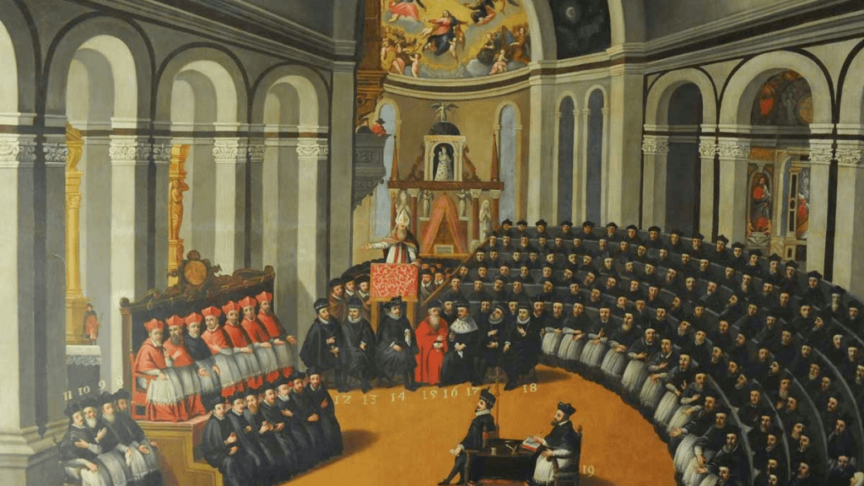
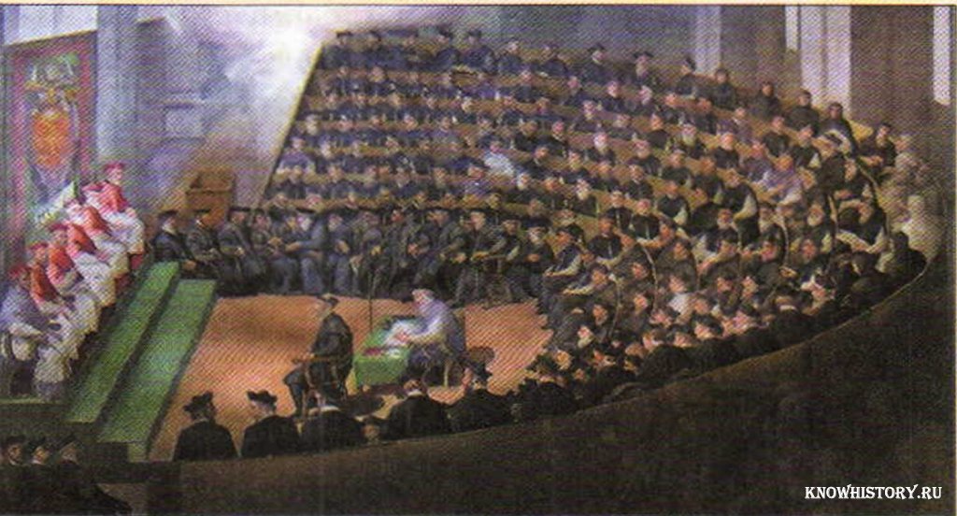
Мета:
оцінити вплив відомих проповідників: М.Лютера, Я.Гуса, Ж.Кальвіна на суспільно-політичне і релігійне життя тогочасних країн в ході Реформації.
Завдання:
порівняти погляди проповідників на католицьку церкву, її звичаї та традиції;
розглянути вплив їхніх ідей на суспільно-політичне і релігійне життя;
зробити висновки щодо впливу діяльності проповідників на історію держав.
Об'єкт дослідження: історія Реформаційних ідей.
Предмет дослідження: діяльність М.Лютера, Я.Гуса, Ж.Кальвіна.

Slide 3
Людини немає поза суспільством та суспільною історією, але історія також неможлива без людини або тоді, коли вона діє проти людини.

Slide 4
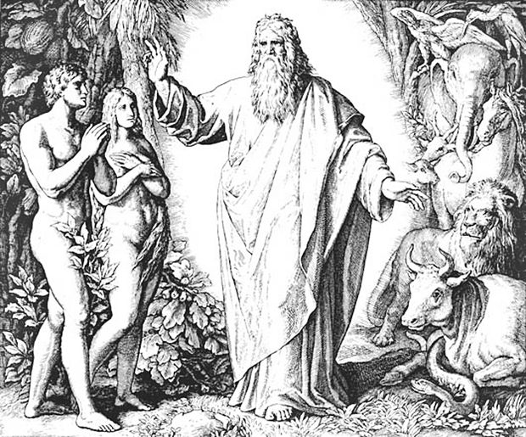
Головною рушійною силою суспільства є люди. Саме вони формують суспільство, класи. Народ створює історію і висуває зі свого середовища героїв.

Slide 5
Суспільству, щоб усвідомити значимі цілі в своєму розвитку, просто необхідні лідери, вожді, здатні раніше, глибше і повніше інших передбачити хід суспільного розвитку, зрозуміти цілі, позначити орієнтири і повести за собою однодумців.

Slide 6
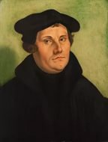
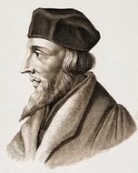
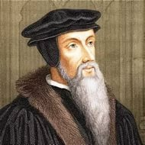
Жан Кальвін
Французький протестантський проповідник, засновник кальвінізму
Ян Гус
Чеський релігійний мислитель
Мартін Лютер
Засновник німецького протестантизму
(1371-1415)
(1483-1546)
(1509-1531)

Slide 7
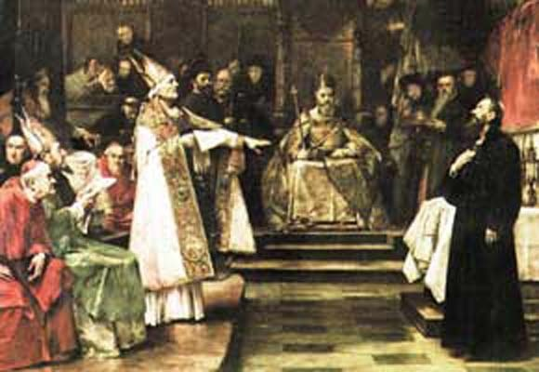
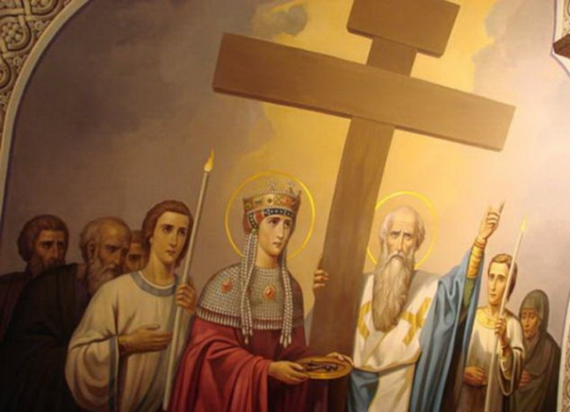
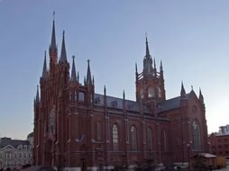
ПОГЛЯДИ НА КАТОЛИЦЬКУ ЦЕРКВУ
ЯН ГУС:
закликав повернутися до джерел християнської віри, церква повинна вести
високоморальне життя, займаючись порятунком людських душ і не втручаючись у світські справи.
МАРТІН ЛЮТЕР:
виступав проти привілеїв церкви. Відстоював самостійність держави стосовно церкви.
ЖАН КАЛЬВІН:
церква і світська влада в певному сенсі мають бути незалежні, над усім панує у світі Божа воля.

Slide 8
ПОГЛЯДИ НА КАТОЛИЦЬКЕ ДУХОВЕНСТВО
ЯН ГУС: виступив проти особливого положення духовенства, відверто викривав його недоліки – жадібність, шахрайство Папи.
МАРТІН ЛЮТЕР: проголосив принцип «виправдання однією вірою» - відмову від посередництва духовенства між віруючими і Всевишнім.
ЖАН КАЛЬВІН:
криткував спосіб життя католицьких священиків, які загрузли в розкоші і пороках.

Slide 9
ПОГЛЯДИ НА СУСПІЛЬНО-ПОЛІТИЧНИЙ ЛАД
ЯН ГУС
всі християни рівні – і священики, і миряни. Всі вони є частиною одного суспільства і повинні керуватися у справах тільки тим, що написано в Біблії, а не вказівками римського Папи.
МАРТІН ЛЮТЕР
не допускав соціально-політичних змін, вимагав зміцнення існуючого політичного ладу і закликав віруючих покірливо підкорятися світській князівській владі.
ЖАН КАЛЬВІН
був прихильником олігархічної форми, коли багаті громадяни стоять на чолі держави. Найгіршою формою він вважав демократію.

Slide 10
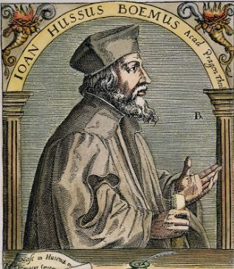
Результати діяльності
Ян Гус
Чехія стає центром церковної опозиції в Європі
Гуситські війни (1419-1434)
Припинив продаж церковних посад і закликав людей вивчати Священне Писання самостійно

Slide 11
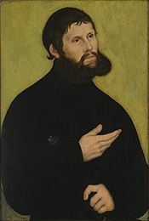
Мартін Лютер
Початок Реформації в Німеччині
Селянські війни(1524-1525)
Лютеранська проповідь не тільки дала поштовх Реформації, але послужила поворотним моментом в зародженні капіталізму і визначила дух Нового Часу

Slide 12
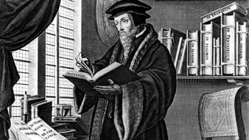
Жан Кальвін
Започаткування кальвінізму
“Другий Рим” у Женеві
Вчення мало великий успіх серед міського населення Європи

Slide 13
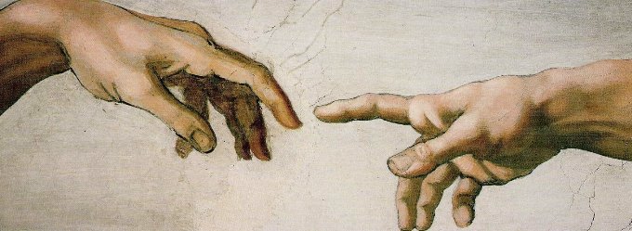
ВИСНОВОК
РЕФОРМАЦІЯ ПІДІРВАЛА ЕКОНОМІЧНУ МОГУТНІСТЬ КАТОЛИЦЬКОЇ ЦЕРКВИ
створила умови для встановлення нових норм і форм економічних відносин;
підвищила людські цінності;

Slide 14
Список використаних джерел
sdamzavas.net›1-39467.html
mykonspekts.ru›1-62724.html
uk.wikipedia.org›Жан Кальвін
rushist.com›Статьи по истории›Мартин Лютер
ru.wikipedia.org›Гус, Ян
piplz.ru›page.php?id=632

